Slide 1
Игровой компонент коррекционно-развивающих логопедических занятий с учащимися с тяжелыми нарушениями речи.
Учитель-логопед
МАОУ СОШ № 8 г. Лабытнанги
А.В. Стародубцева

Slide 2
Тяжелые нарушения речи (ТНР) — это группа стойких специфических отклонений в развитии речевой функции, которые наблюдаются у детей, как правило, при сохранном физическом слухе и интеллектуальном развитии.
Диагностика и коррекция звукопроизношения
Коррекция лексической стороны речи
Развитие коммуникативное функции речи
Направления работы с учащимися с ТНР
Развитие познавательной сферы (мышления, памяти, внимания)
Коррекция нарушений чтения и письма
Коррекция грамматического строя речи

Slide 3
Особые образовательные потребности для обучающихся с ТНР:
организация логопедической коррекции в соответствии с выявленным нарушением;
преемственность содержания и методов дошкольного и школьного образования и воспитания;
получение образования в условиях образовательных организаций общего или специального типа, соответствующего образовательным потребностям обучающегося и степени выраженности его речевого недоразвития;
обязательность непрерывности коррекционно-развивающего процесса;
координация педагогических, психологических и медицинских средств воздействия в процессе комплексного психолого-педагогического сопровождения;
применение специальных методов, приемов и средств обучения, в том числе специализированных компьютерных технологий, дидактических пособий, визуальных средств, обеспечивающих реализацию коррекционного воздействия на речевые процессы, повышающих контроль за всеми компонентами устной и письменной речи.

Slide 4
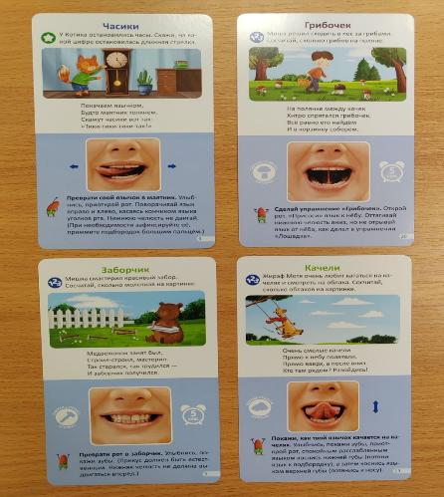
Игровые методы на логопедических занятиях
Логопедические карточки Т. Борщевой
«Артикуляционная гимнастика. Формирование речевого выдоха».
Важную роль в формировании правильного произношения звуков играет четкая, точная, координированная работа артикуляционного аппарата. Артикуляционная гимнастика способствует укреплению мышц артикуляционного аппарата, развитию силы и дифференцированности движений.
Именно поэтому наше занятие начинается с артикуляционной гимнастики.

Slide 5
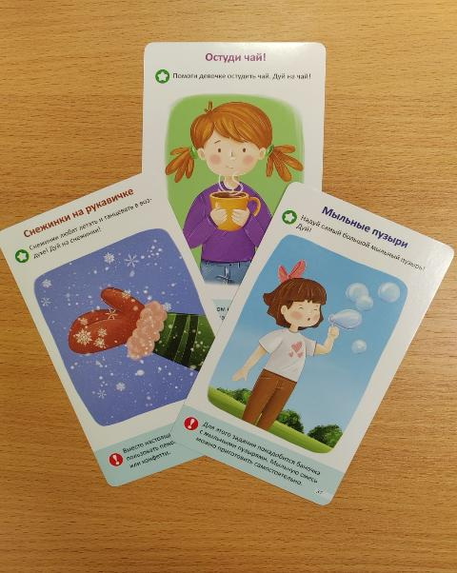
Роль дыхательных упражнений на коррекционных занятиях:
помогают увеличить дыхательный объем;
нормализовать ритм дыхания;
- выработать плавный, длительный вдох и воздушную струю, необходимую для произнесения звуков и формирования плавной, выразительной речи.

Slide 6
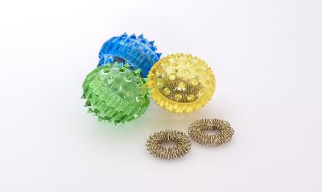
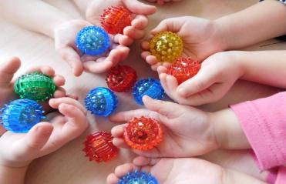
Шарики Су Джок
В переводе с корейского, Су – это кисть, а Джок – это стопа. В строении кисти проявляется удивительное подобие строения человеческого тела т. е. на них располагаются биологически активные точки, соответствующие всем органам и участкам тела человека, стимулируя их, можно развить тактильную чувствительность, нормализовать мышечный тонус рук. Благодаря «Су-Джок – терапии» в логопедической работе, нормализуется мышечный тонус, стимулируются речевые области в коре головного мозга.

Slide 7
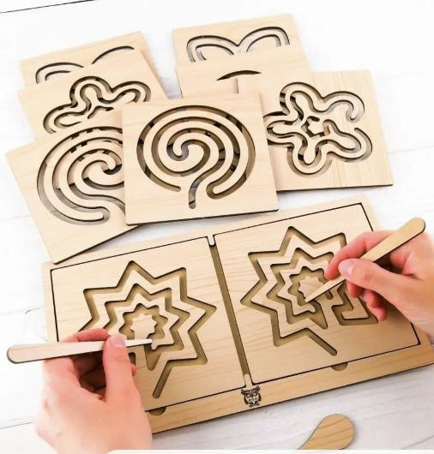
Набор межполушарных досок
Синхронная работа левой и правой долей мозга способствует созданию новых нейронных связей. Играя и рисуя двумя руками одновременно, ребенок развивает мелкую моторику и графомоторные навыки. Улучшается процесс развития речи, чтения и письма. Также такие нейроупражнения тренируют координацию движений, усидчивость и концентрацию внимания.

Slide 8
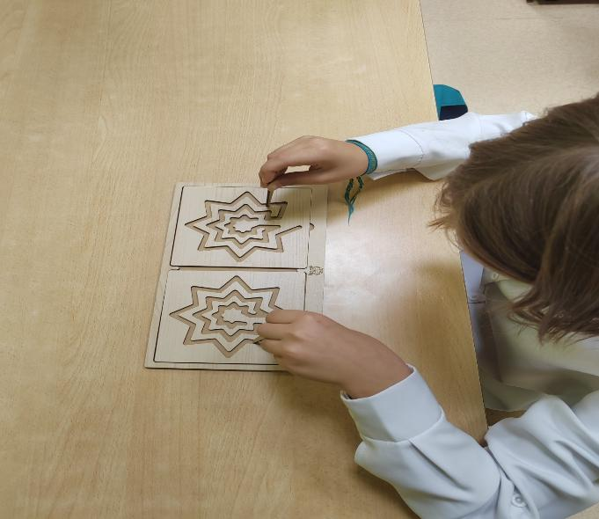

Slide 9
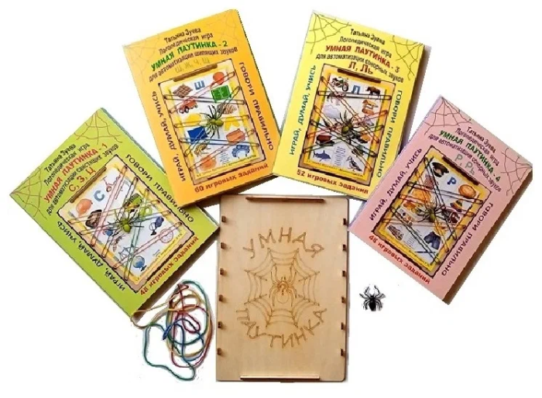
Логопедическая игра «Умная паутинка»
Благодаря этой игре происходит:
- закрепление поставленных звуков в словах, словосочетаниях, предложениях, развитие фонематического восприятия;
- коррекция нарушений звуко-слоговой структуры слова;
- пополнение активного и пассивного словаря;
- совершенствование грамматических навыков;
- формирование звуко-слогового анализа и синтеза;
- активизация логического мышления, внимания и памяти;
- развитие мелкой моторики пальцев рук;
- расширение кругозора.

Slide 10
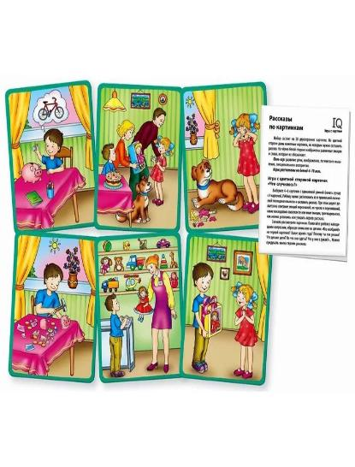
Набор сюжетных карточек «Рассказы по картинкам»
На цветной стороне даны сюжетные картинки, с различными цветовыми рамками, по которым нужно составить рассказ. Ребенок должен расположить их в правильной последовательности и составить связный рассказ. Акцент делается на описание эмоций персонажей, их чувств, переживаний, какие последствия повлекли те или иные эмоции. Если ребенок составил слишком примитивный рассказ, можно показать пример и самому придумать яркое повествование.

Slide 11
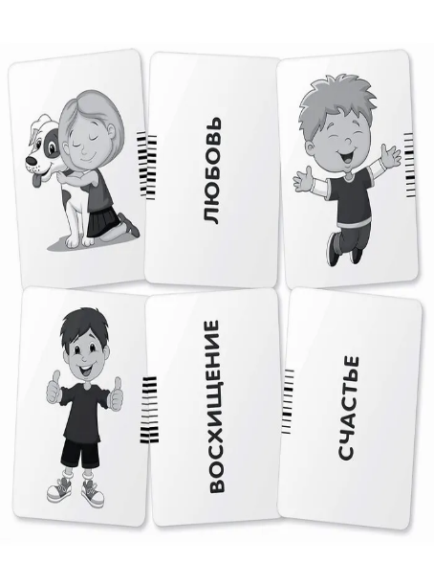
На оборотной, черно-белой, стороне изображены различные эмоции и слова, которые обозначают эти эмоции. Можно попросить ребенка взять карточку, рассмотреть картинку, порассуждать, что это за эмоция, как он это определил. Затем нужно найти карточку со словом, которое обозначает эту эмоцию. Правильность решения можно проверить с помощью штрих-кода.

Slide 12


